Slide 1

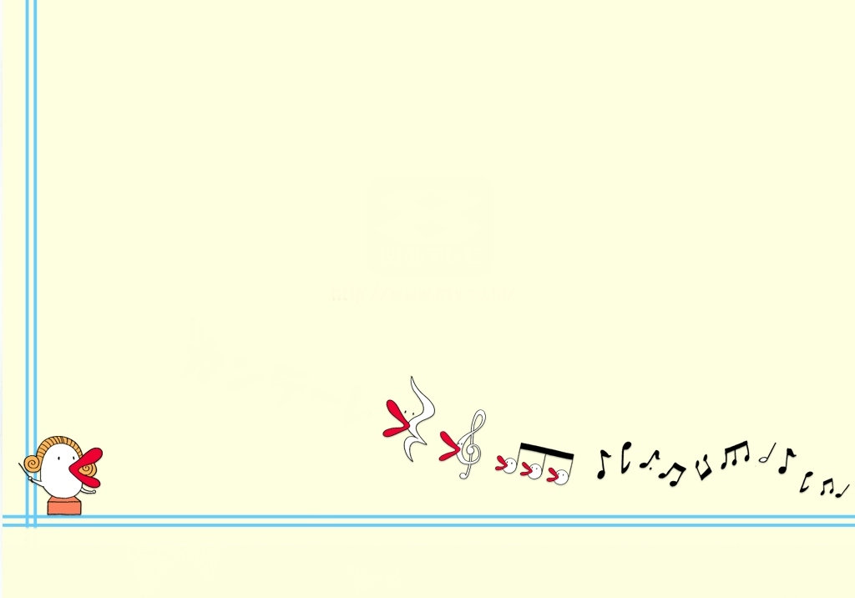
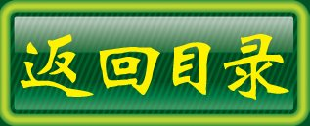



16、绝招
绝技。一般人想象不到
的本领和计策。

Slide 2
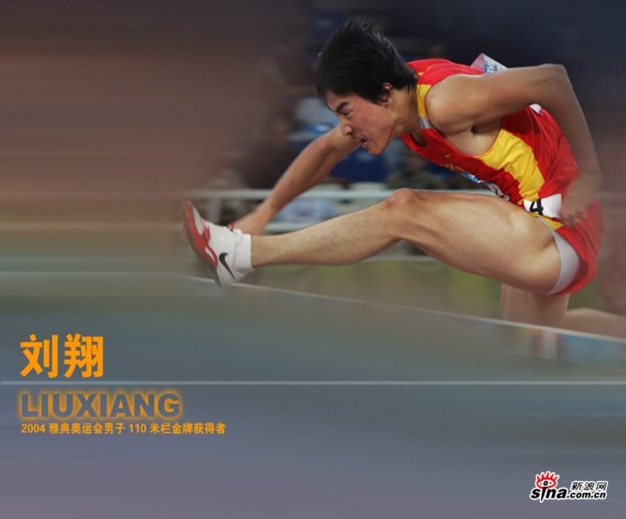

Slide 3
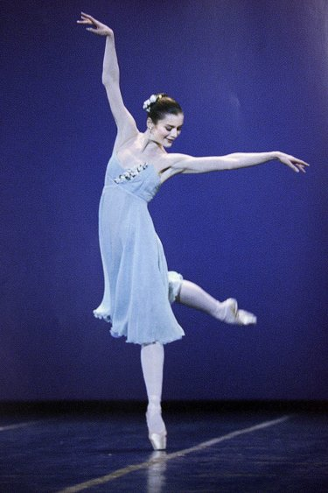
绝 招

Slide 4
我会认
jué tǐng biē wéi
绝 招 挺 着 憋 气 唯 独
sāi dèng shù mǔ
腮帮子 瞪 着 竖 起 拇 指
chēng niān zuàn gān gà
支 撑 蔫 蔫 攥饺子 尴 尬
liě xiàn mù
咧 开 羡 慕 脱口而出

Slide 5
连一连
挺着 大嘴
咧开 拳头
握着 肚子
竖起 炕上
鼓着 拇指
躺在 腮帮子

Slide 6
( )和小伙伴比本领，没有取得好成绩，感到很（ ）。于是他下定决心要挽回面子。结果，在他的（ ），终于练成绝招。
小柱子
尴尬
刻苦努力下

Slide 7
填一填
谁的绝招最好？
人物 | 第一次 | 第二次
三胖
二福
小柱子
憋气
憋气
空翻
单臂倒立
靠树倒立
口算乘法

Slide 8
奶奶的话
有的人，生来就特别，别人比不上，三胖长得胖，气量比别人大；人家二福那是练出来的，你没见他，天天跑几里地去体育场学武术？
奶奶的话告诉我们什么道理？

Slide 9
我明白了：
只有勤学苦练，才能练成一身好本领；要练，就练对自己未来发展有用的本领。

Slide 10
日子一天天过去了，小柱子始终没有忘记大树下的尴尬，暗暗在练自己的绝招。
想象小柱子会怎么练绝招？

Slide 11
小柱子练绝招
当深夜只有星星眨眼时，别的伙伴已经进入了梦乡，小柱子却在-------；
当清晨天刚蒙蒙亮时，别的孩子还--------------，小柱子早已--------；
当------------------------时，别的-------------------，小柱子-----------------。

Slide 12
小柱子是一个怎样的孩子？
自尊、好强、不服输的孩子。

Slide 13


想一想：你认为生活中还有什么可以称为绝招？你最佩服周围人中的什么绝招，并问问他是怎么练出来的。可以的话，你也可以学一学。

Slide 14
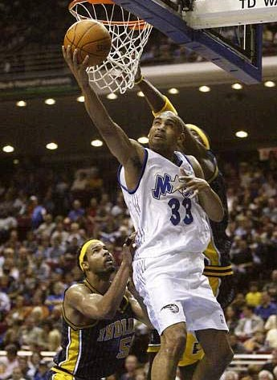
绝 招

Slide 15
